Slide 1
안심클릭 고도화 화면 설계서
E212_쇼핑세이브 인증완료
(2013.04.01)
본 문서는 어떠한 경우에도 공식적인 허가 없이 복사하거나 외부로 유출하는 일체의 행위를 금함

Slide 2
Revision History
Version | Updates | Author | Date
1.0 | Initial Draft | 임진혁 | 2014-04-01

Slide 3
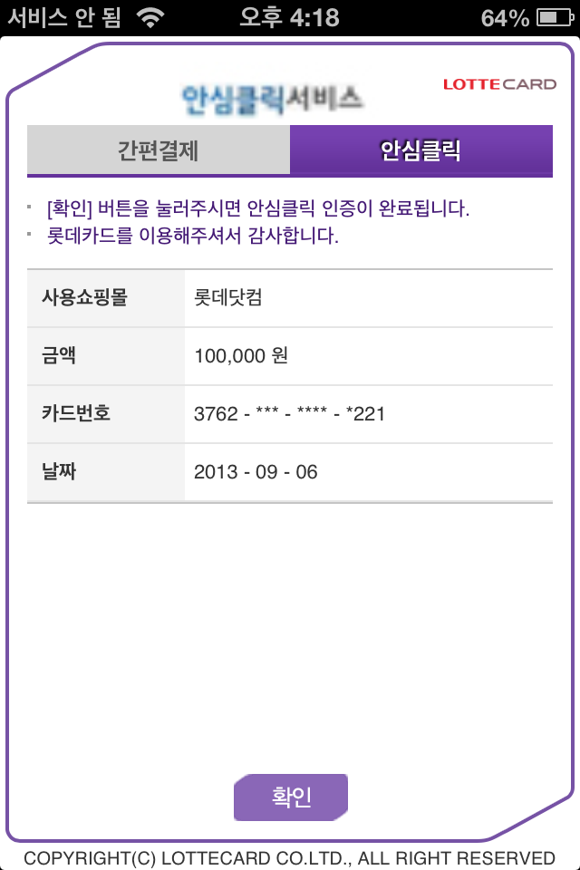
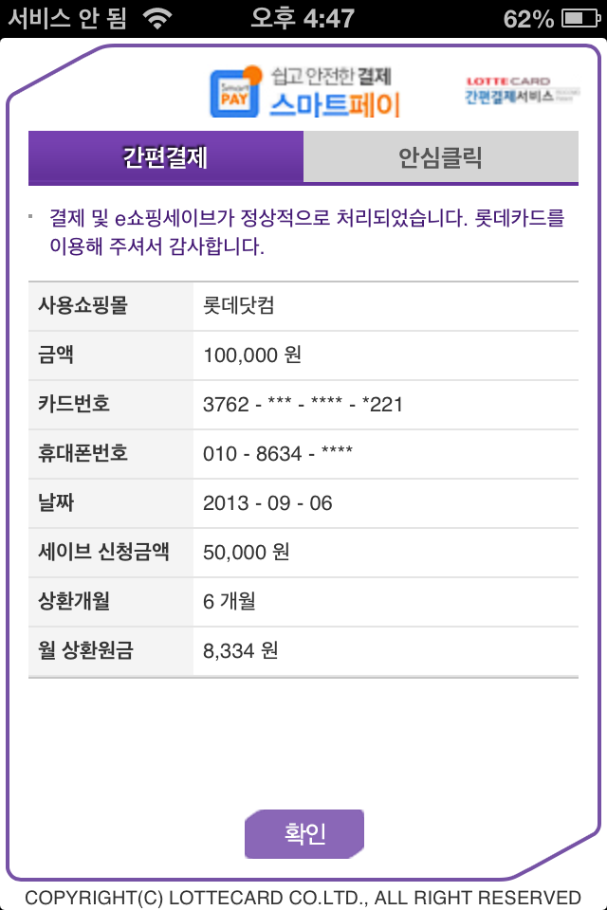
E212_쇼핑세이브 인증완료
■ 쇼핑세이브 신청 완료 및 결제 완료(안심클릭)
●
! Comment
1
쇼핑세이브 신청 완료 화면??
1
2
3
4

Slide 4

E212_쇼핑세이브 인증완료
■ 쇼핑세이브 신청 완료 및 결제 완료(간편결제_제휴)
● 쇼핑세이브 신청 완료
! Comment
1 | 쇼핑세이브 신청 완료
1

